Slide 1
الصف : الأول المادة : علوم الدرس :الحيوانات

Slide 2
مخرجات التعلم
- أن يذكر التلميذ أمثلة عن الكائنات الحية والكائنات غير الحية.
- أن يعدد التلميذ أسماء بعض الحيوانات الموجودة في بيئته.

Slide 3
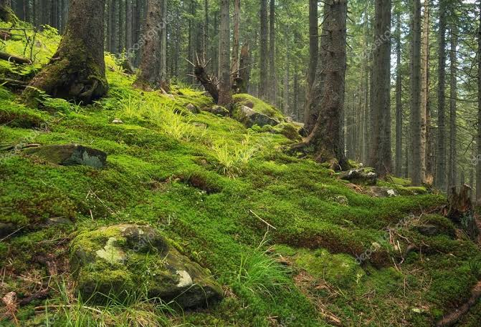
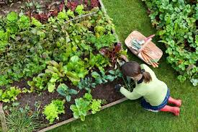
تأمل الصور الآتية:
الإنسان والحيوان والنبات كائنات حية

Slide 4
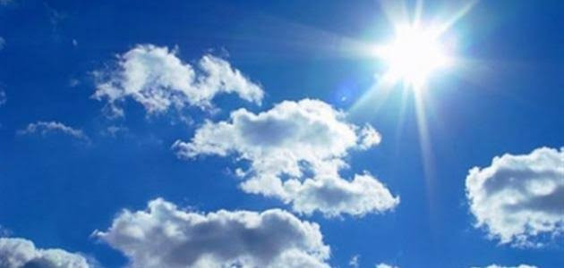
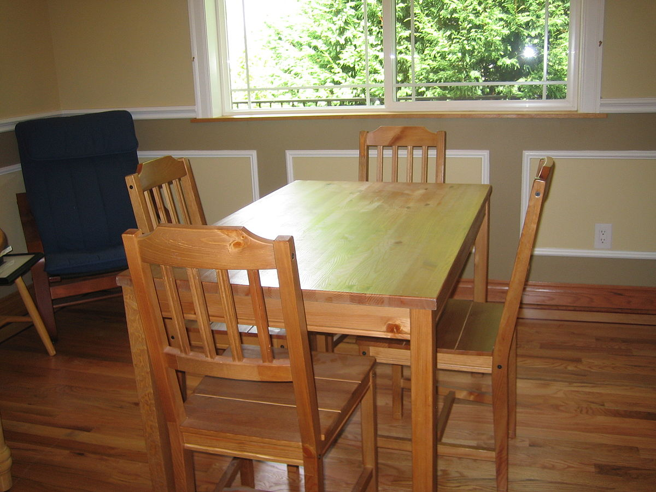
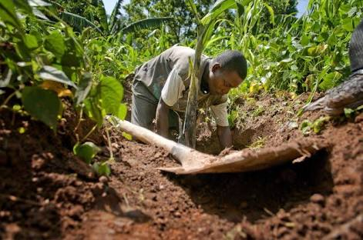
الهواء والماء والتربة والأشياء مكونات غير حية

Slide 5
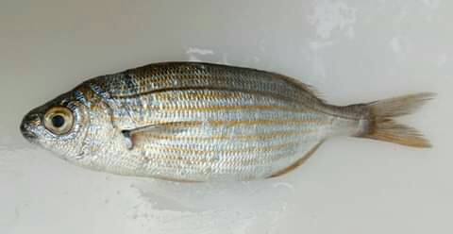
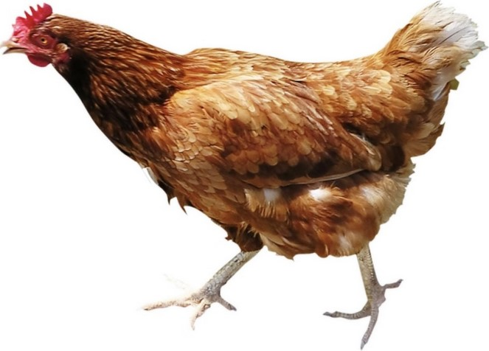
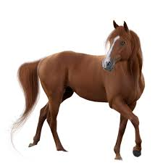
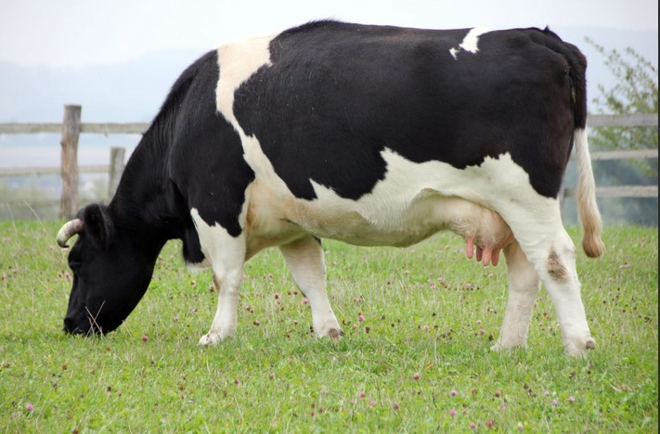
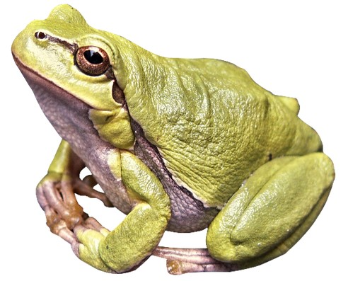
تتنوع الحيوانات في بيئتي

Slide 6
عدد بعض الحيوانات التي تعيش في بيئتك

Slide 7
شكراً لحسن استماعكم

